Slide 1


Slide 2

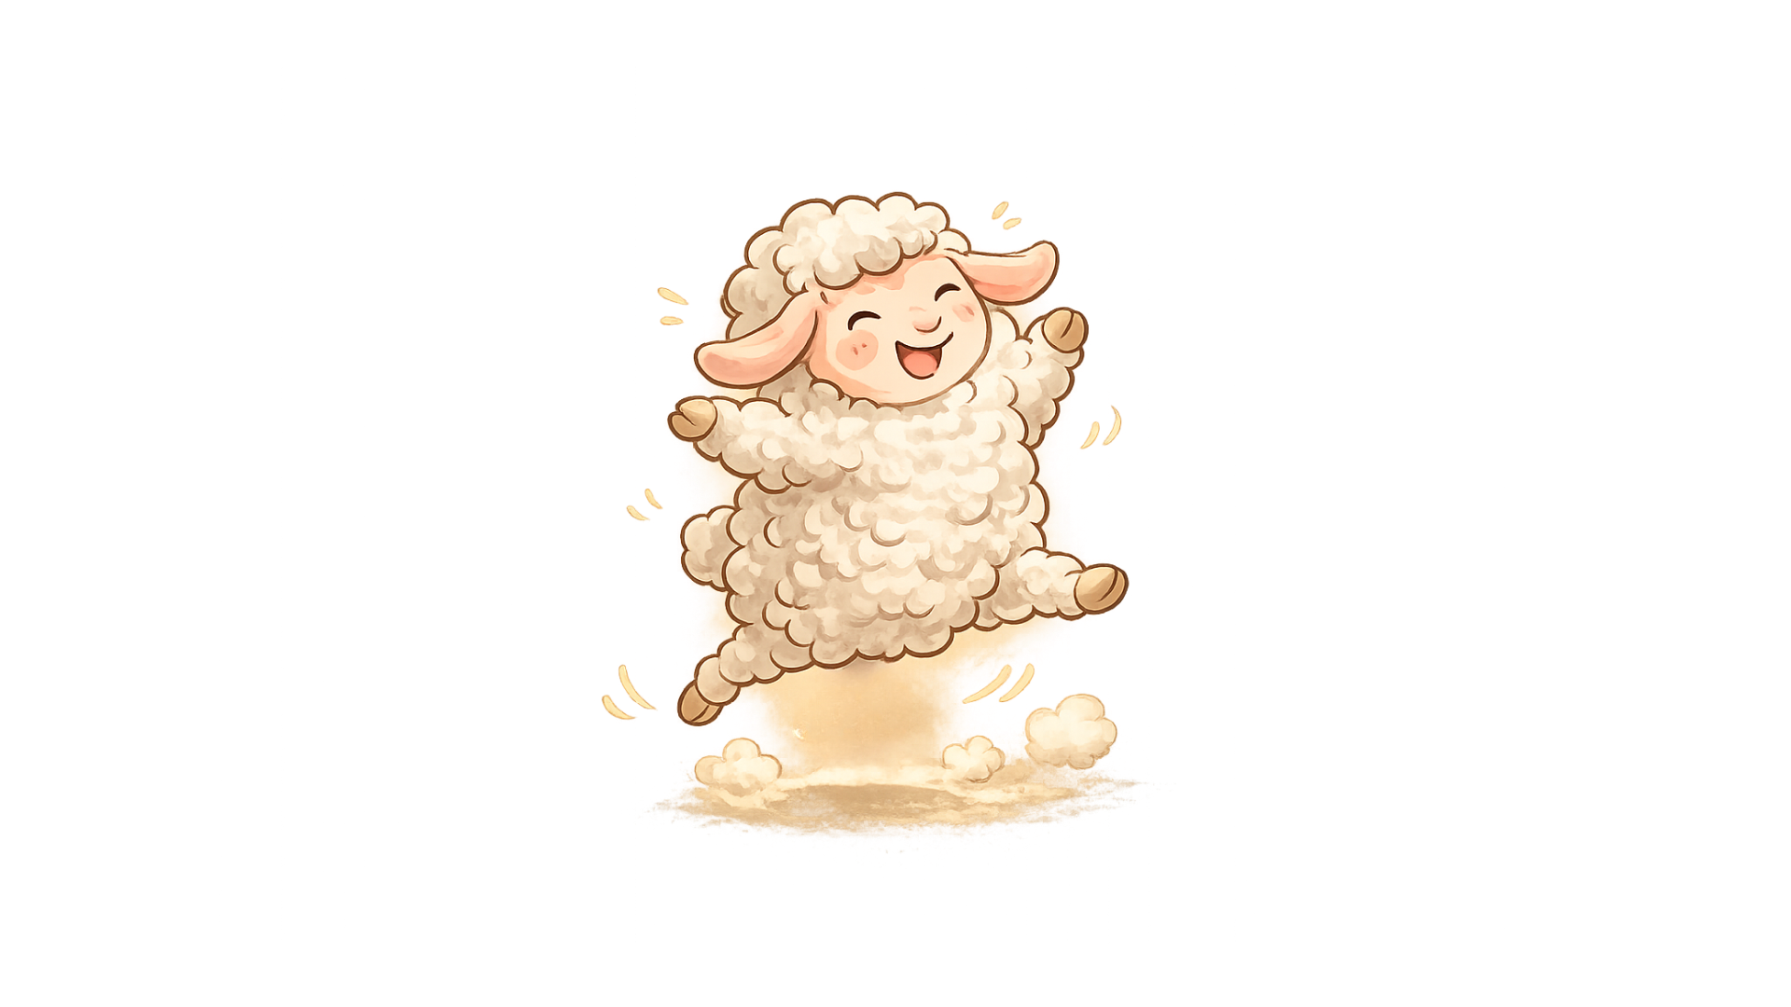
Em hãy đọc đoạn văn sau:
Có một chú bé chăn cừu thường thả cừu gần chân núi. Một hôm thấy buồn quá, chú nghĩ ra một trò đùa cho vui. Chú giả vờ kêu toáng lên:
- Sói! Sói! Cứu tôi với!

Slide 3
Em hãy đọc đoạn văn sau:
Mấy hôm sau, chú lại bày ra trò ấy. Các bác nông dân lại chạy tới. Rồi một hôm, sói đến thật. Chú hốt hoảng kêu gào xin cứu giúp. Các bác nông dân nghĩ là chú lại lừa mình, nên vẫn thản nhiên làm việc. Thế là sói thỏa thuê ăn thịt hết cả đàn cừu.

Slide 4
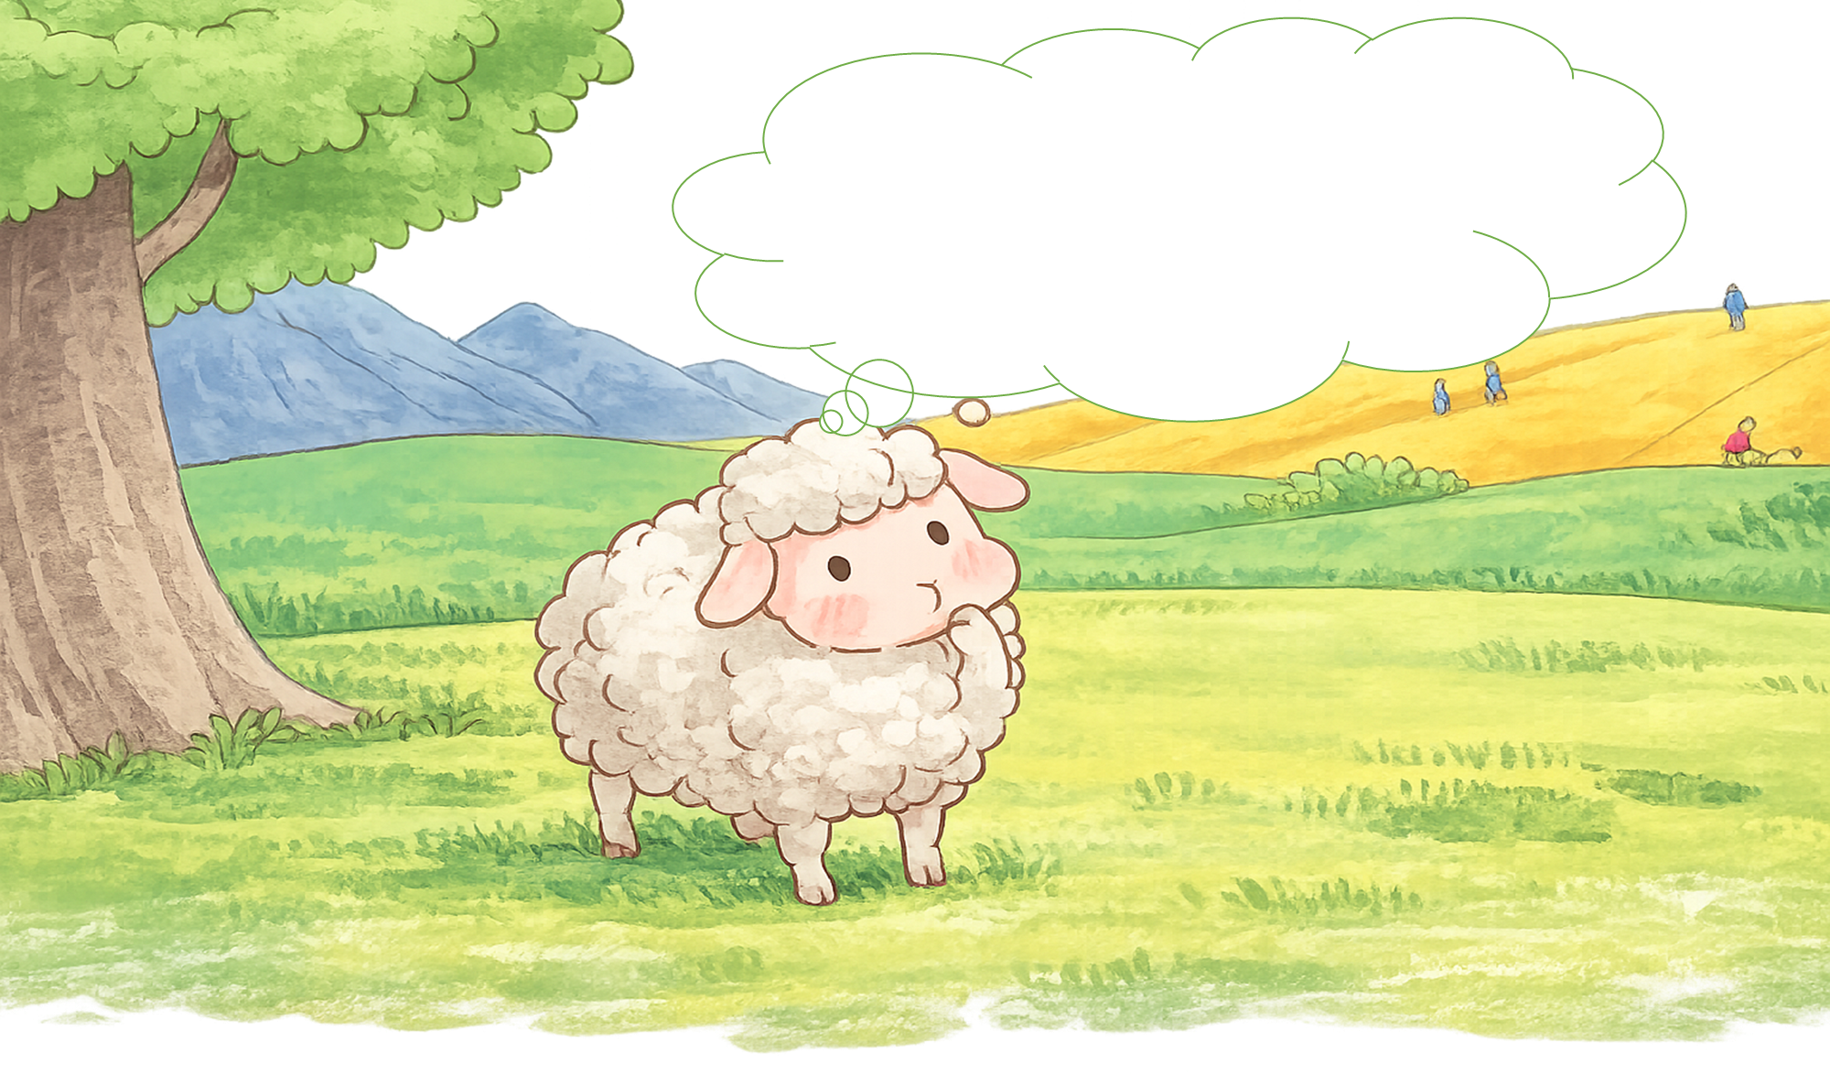
Qua câu chuyện “Chú bé chăn cừu”, em rút ra được bài học gì?

Slide 5


Slide 6

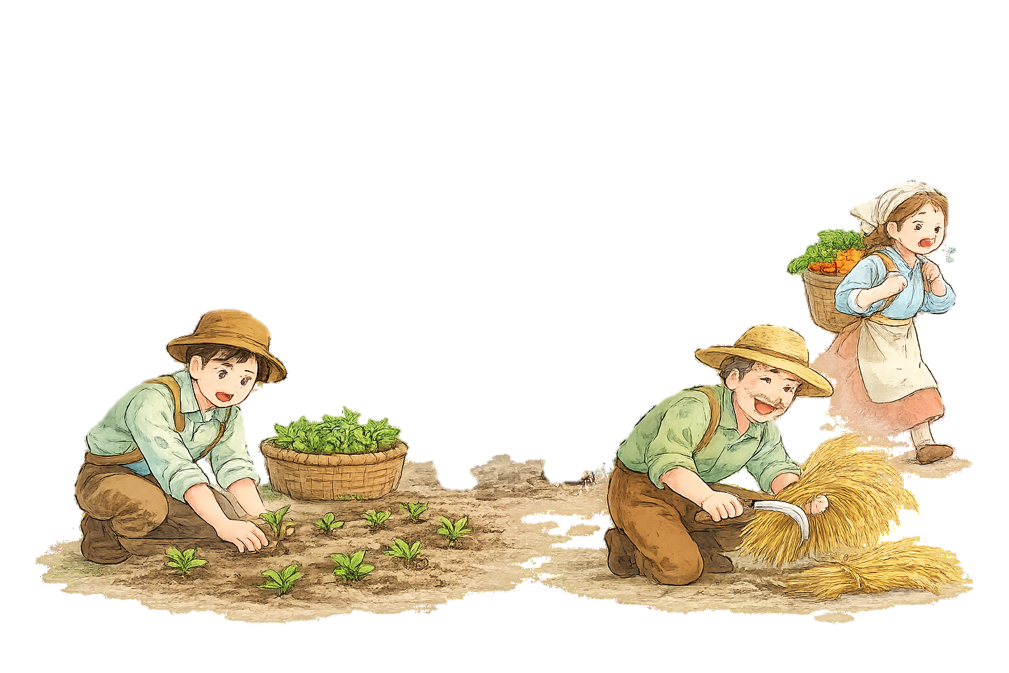
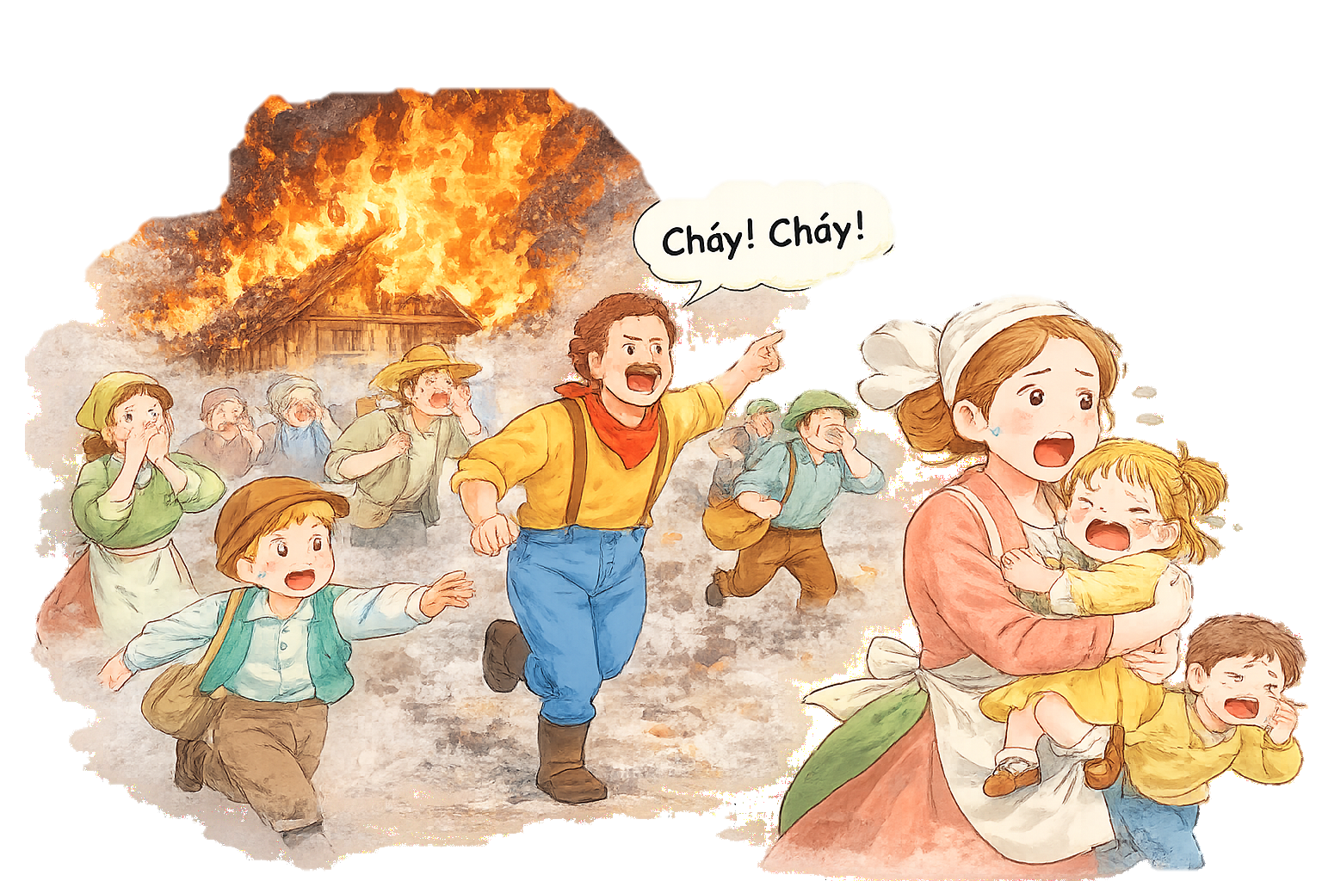
5
Chọn từ ngữ để hoàn thiện và viết câu vào vở
nông dân
hốt hoảng
tiếng kêu cứu
thản nhiên
a. Nhiều người ......................vì có đám cháy.
b. Các bác ................... đang làm việc chăm chỉ.
Notes:
bấm chọn đáp án đúng → xuất hiện hình trái đất → bấm vào hình trái đất → đáp án → chuyển slide để hướng dẫn cách trình bày vở

Slide 7
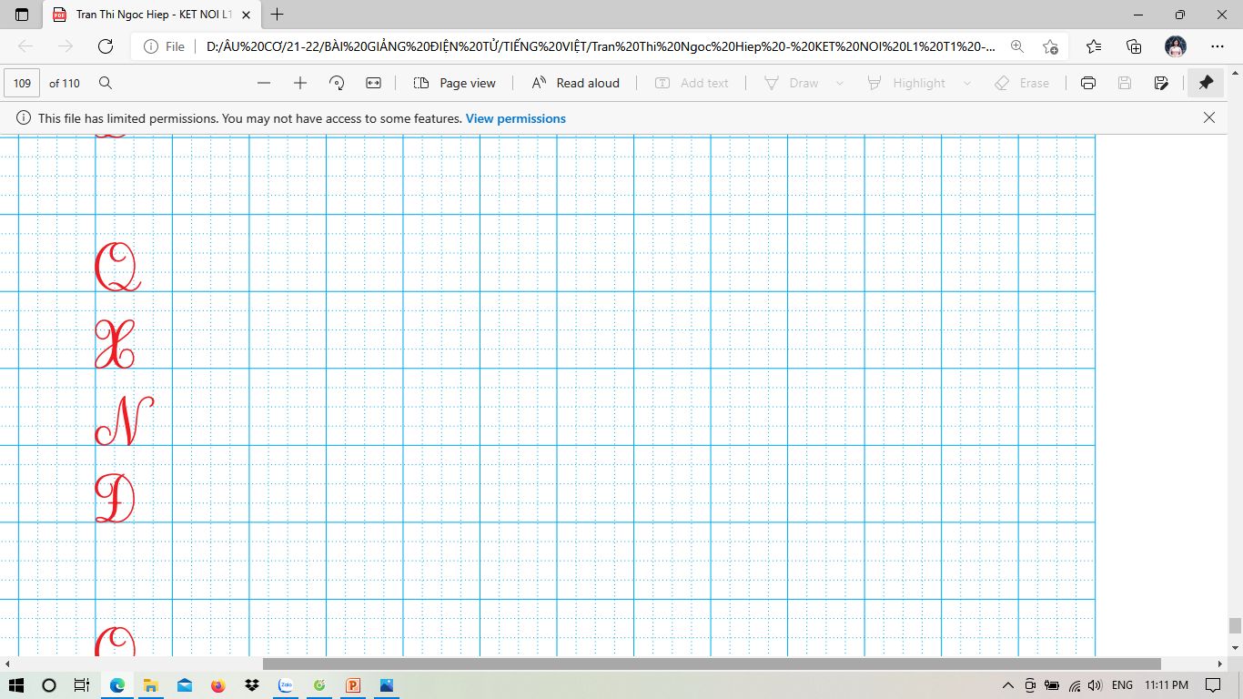
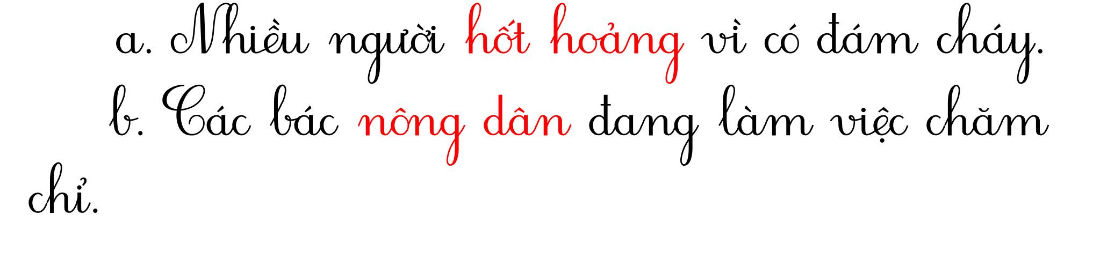
5
Chọn từ ngữ để hoàn thiện và viết câu vào vở
Notes:
bấm chọn đáp án đúng → xuất hiện hình trái đất → bấm vào hình trái đất → đáp án → chuyển slide để hướng dẫn cách trình bày vở

Slide 8


6
Kể lại câu chuyện Chú bé chăn cừu

Slide 9
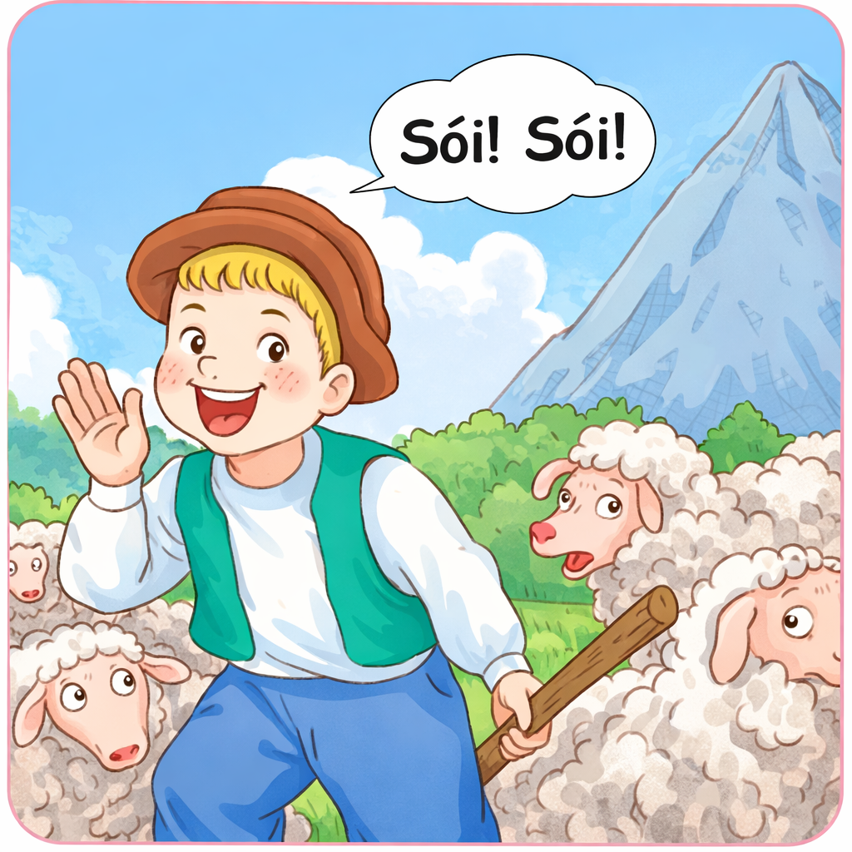
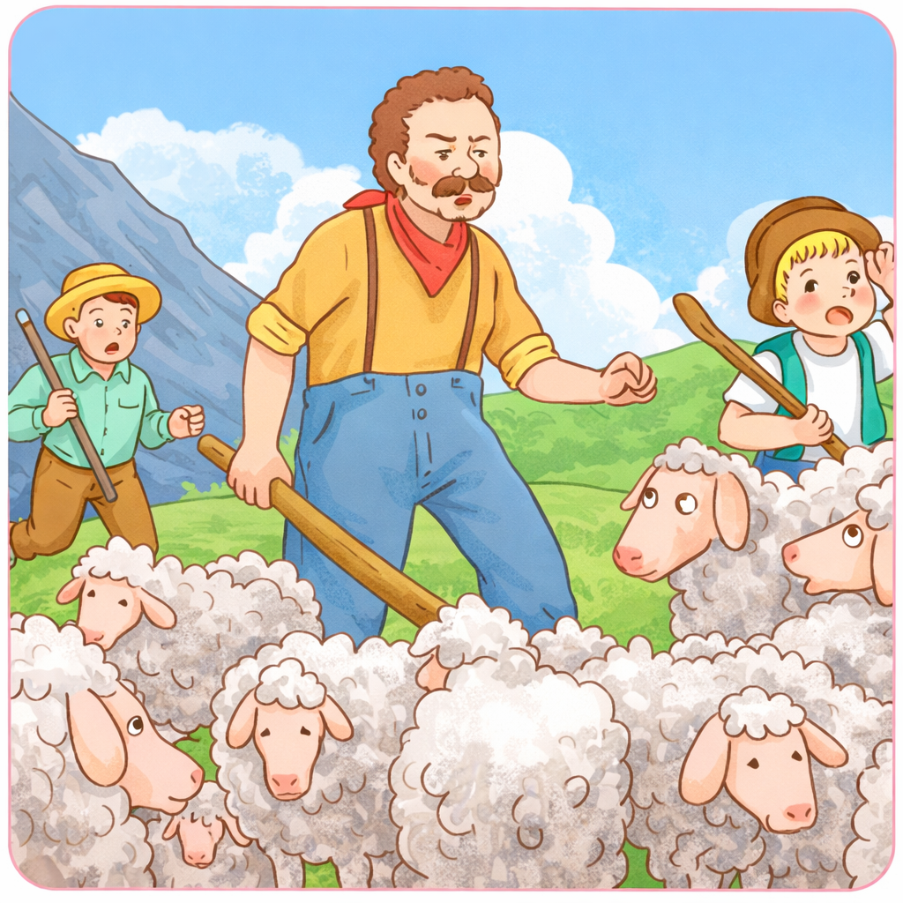
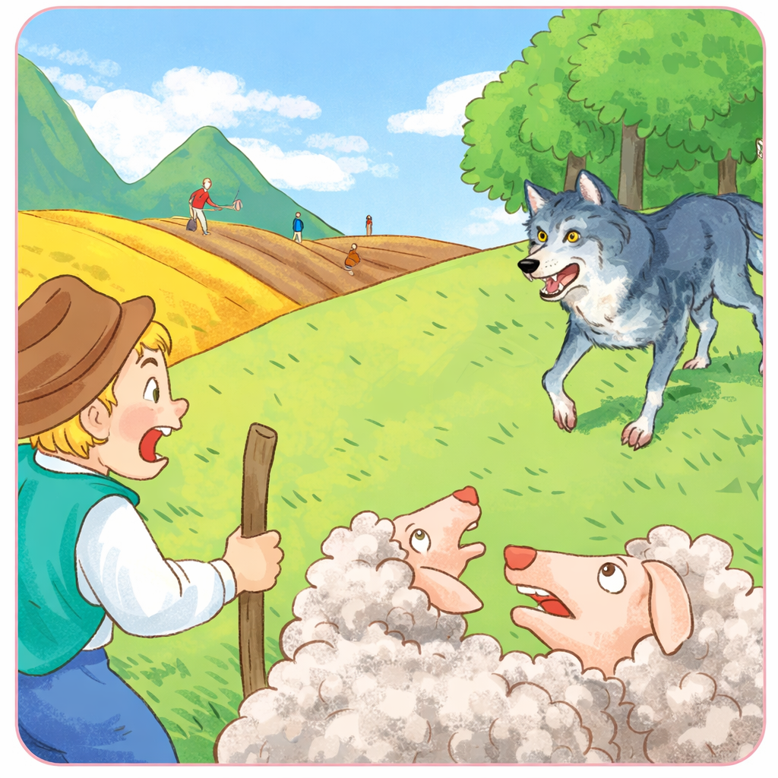
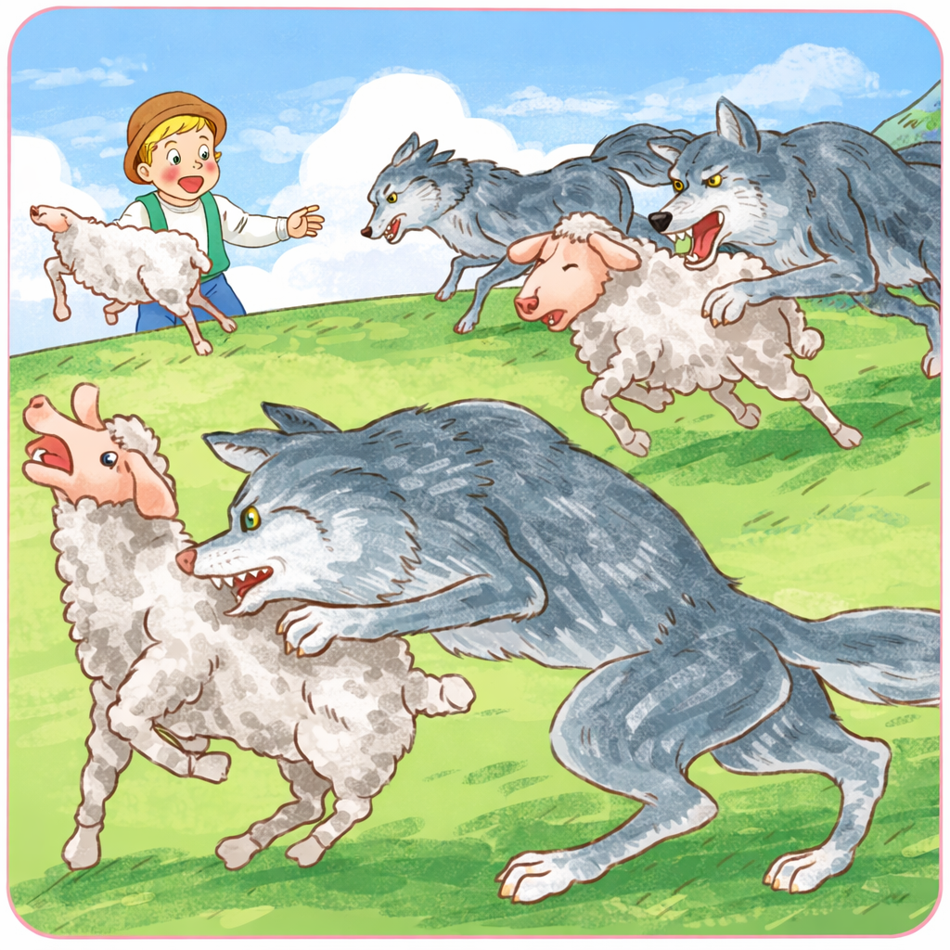
1
2
Có một chú bé (...)
Nghe tiếng kêu cứu (...)
3
4
Rồi một hôm (...)
Thế là (...)

Slide 10

Notes:
Kích vào hình ảnh để đến với bài nhạc nhảy

Slide 12
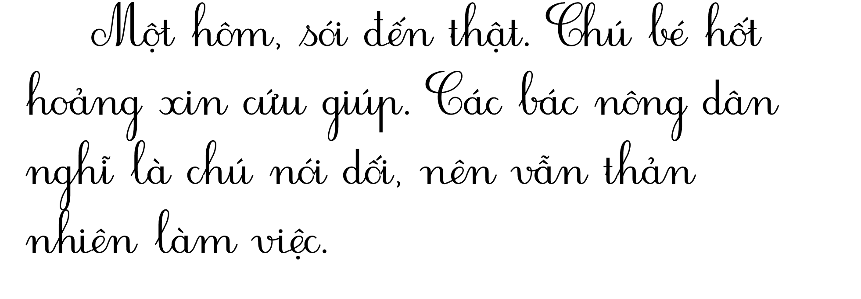
7
Nghe viết

Slide 13

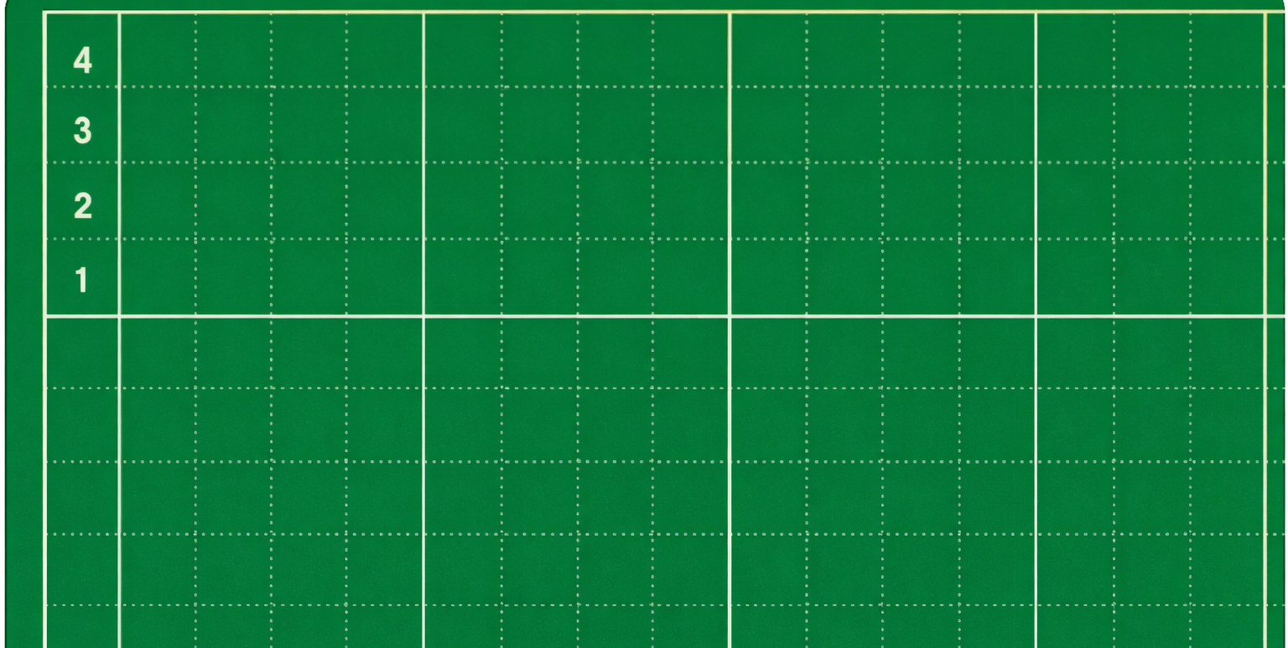

7
Nghe viết
Notes:
GV đọc các từ khó cho HS nghe – viết bảng con.

Slide 14

7
Nghe viết
Notes:
GV đọc các từ khó cho HS nghe – viết bảng con.

Slide 15

Chú ý: Lùi vào đầu dòng, đầu câu có thể viết hoa, cuối câu có dấu chấm.

Slide 16
7
Nghe viết

Slide 17

7
Chọn vần phù hợp thay cho chú cừu
a. ai hay ay?
bày trò
bài học
chạy trốn

Slide 18
7
Chọn vần phù hợp thay cho chú cừu
a. ai hay ay?
bay trò
bài học
chạy trốn

Slide 19
7
Chọn vần phù hợp thay cho chú cừu
a. ai hay ay?
bay trò
bai học
chạy trốn

Slide 20
7
Chọn vần phù hợp thay cho chú cừu
a. ai hay ay?
bay trò
bai học
chay trốn

Slide 21
7
Chọn vần phù hợp thay cho chú cừu
a. ai hay ay?
bay trò
bai học
chay trốn
b. iêc hay iêt?
viêc làm
tạm biêt
rạp xiêc

Slide 22
7
Chọn vần phù hợp thay cho chú cừu
a. ai hay ay?
bay trò
bai học
chay trốn
b. iêc hay iêt?
viêc làm
tạm biêt
rạp xiêc

Slide 23
7
Chọn vần phù hợp thay cho chú cừu
a. ai hay ay?
bay trò
bai học
chay trốn
b. iêc hay iêt?
viêc làm
tạm biêt
rạp xiêc

Slide 24
7
Chọn vần phù hợp thay cho chú cừu
a. ai hay ay?
bay trò
bai học
chay trốn
b. iêc hay iêt?
viêc làm
tạm biêt
rạp xiêc

Slide 25
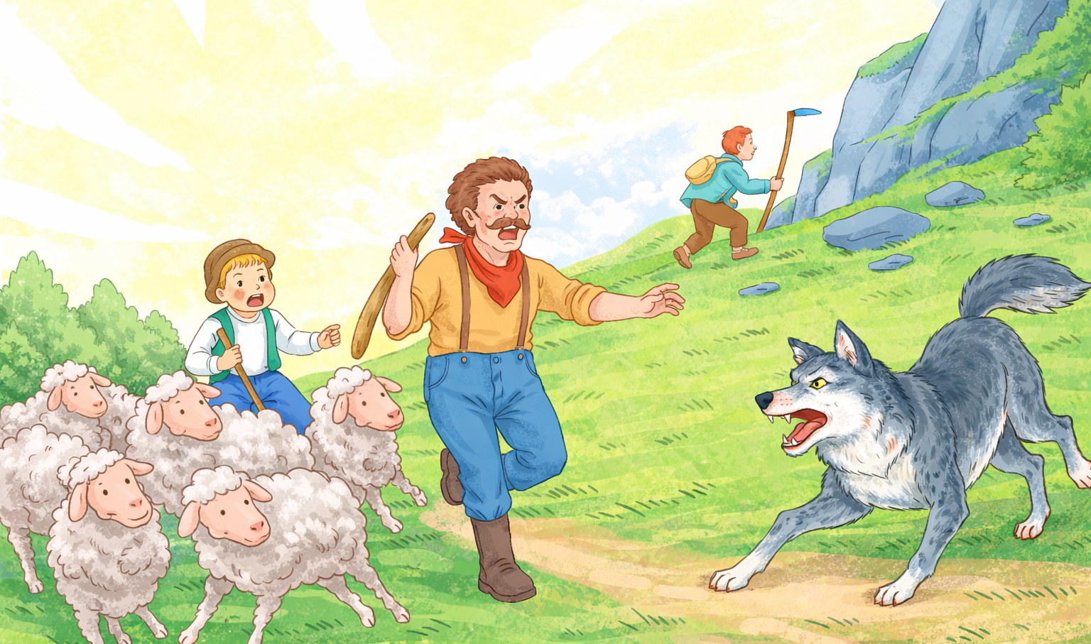
9
Quan sát tranh và dùng từ ngữ trong khung để nói theo tranh
nông dân
chú bé
giúp

Slide 26

- Luyện đọc bài: Chú bé chăn cừu
- Xem lại các bài tập hôm nay.
- Xem trước Bài 5: Tiếng vọng của núi

Slide 27
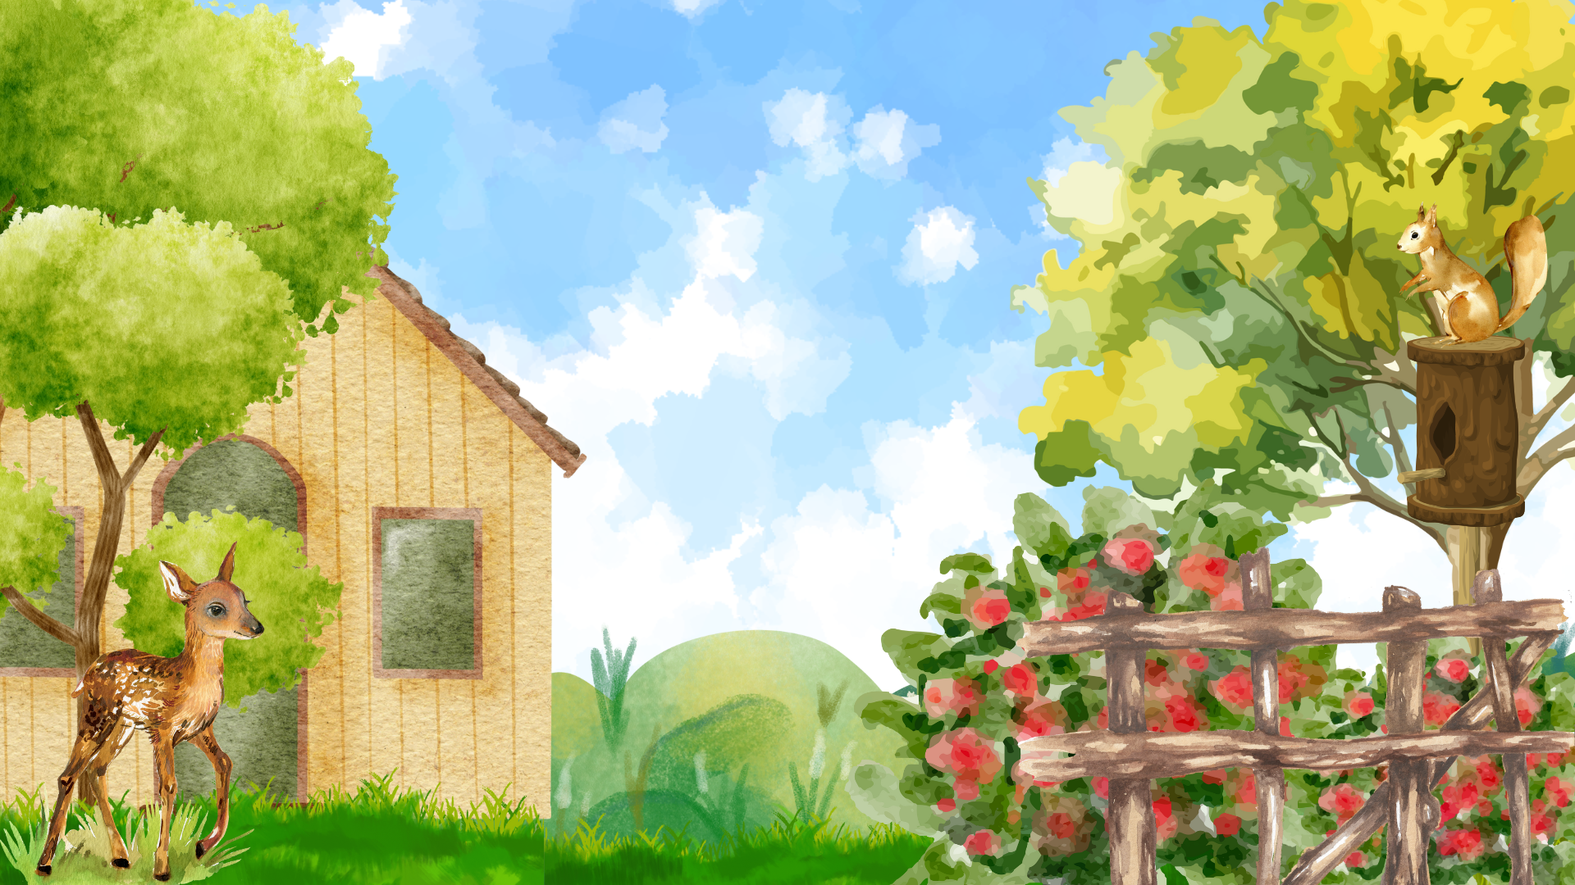


Slide 28



